Slide 1
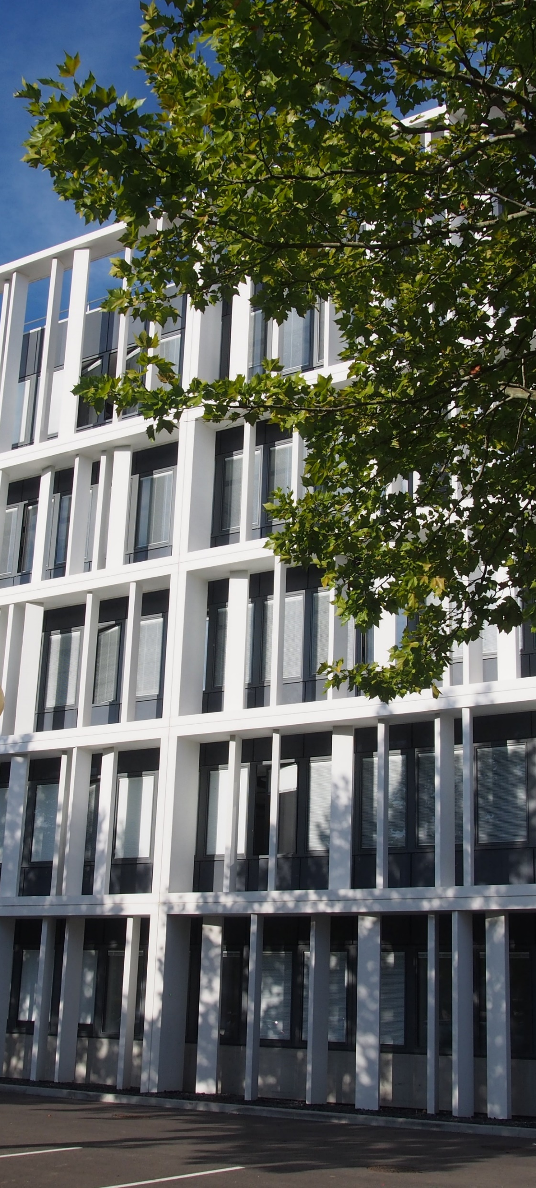
Retour expérience: Licence « Lflex » ou Licence « modulaire »
Vendredi 3 mai 2024
Laurens Pascale (pascale.laurens@univ-tlse3.fr)
Directrice Adjointe à la Vie étudiante
Responsable du dispositif TUTORAT
Co-responsable de la licence mention Mécanique

Slide 2
Contexte de la Lflex
Sciences Fondamentales, Numériques et Appliquées (SNAF)
Réforme du bac avec EDS
=> niveau très hétérogène attendu en L1
=> proposition de mettre la L1 avec des modules de « rattrapage »
=> Elargissement à l’ensemble de la Licence
Idée de base
permettre à chaque étudiant d’évoluer sur l’ensemble de la licence à son rythme
=> Dépendance des modules par thématique

Slide 3
Contexte des Licences
Licences non sélectives : liste principale souvent épuisée
Confinement en classe de seconde des promo 22-23

Slide 4
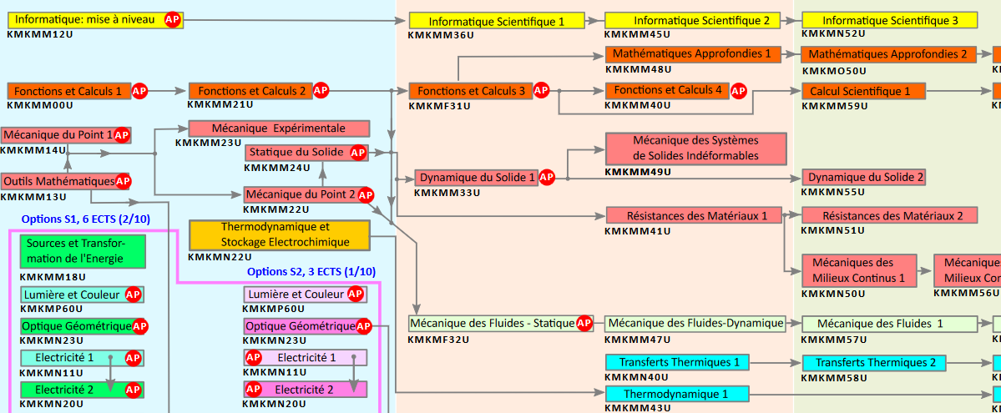
Arbre à choix
L1
L2
L3
AP
Duplication Semestre Automne / Semestre Printemps

Slide 5
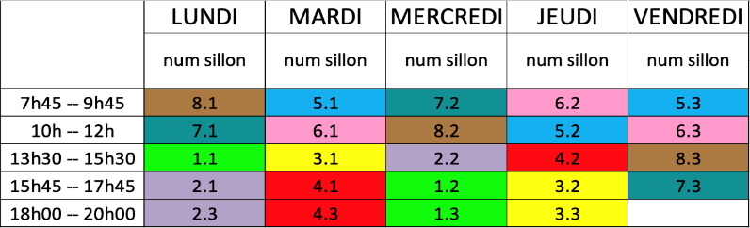
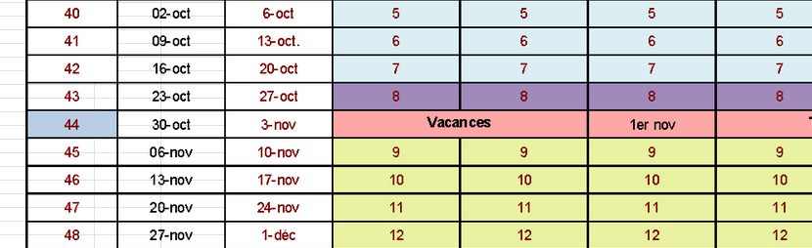
EDT - Calendrier
SILLONS
CALENDRIER: semestre / mi-semestre
1er partie semestre
2nd partie semestre

Slide 6
MCCA
3 CCs
de 1h30 max,
% max par CC de 50%,
CC3 = seconde chance
Module
3 ECTS
4 CCs
de 1h30 max,
% max par CC de 50%,
CC4 = seconde chance
Module
6 ECTS
CC = plusieurs épreuves possibles de natures différentes ou pas …
Seconde chance = note remplace toutes les notes qui lui sont inférieures
Validation au module si > 10 (ADJ possible si < 10)
Plus de compensation automatique entre module et/ou semestre

Slide 7
Jury / Validation de l’année
Jury par UE
« Jury d’harmonisation »
Jury par «regroupement d’UEs »
Module 1
Module 2
Semestre 1
+
Semestre 2
=
Année
…
Module n
Validation de modules si besoin (ADJ)
Validation de modules si besoin (ADJ)
Validation
> 10

Slide 8
Réussite : comparaison
Mention Sciences de la Vie (pas « flex »)
Baisse du taux de réussite 46 % à 30 %

Slide 9
Réussite : comparaison
Mention CHIMIE
Hausse : 46 % par rapport à 34 %
ayant validé la L1 (60 ects)
Notes:
Mon explication : ils font plus de chimie …

Slide 10
Réussite : comparaison
Mention MATH
Stabilité du taux de réussite : entre 25% et 22%

Slide 11
Réussite : comparaison
Mention MECANIQUE
Baisse du taux de réussite :
de 26% à 16% ayant validé 60 etcs

Slide 12
Réussite : comparaison
Mention EEA
Baisse du taux de réussite :
de 28% à 12% ayant validé 60 etcs
Tendance à la hausse du taux de validation entre 3 et 21 ects

Slide 13
Réussite : comparaison
Mention Physique : même tendance pour 60 etcs
Baisse du taux de réussite :
de 31% à 16% ayant validé 60 etcs

Slide 14
Réussite : comparaison
Mention Info : la plus grande chute
Baisse du taux de réussite :
de 31% à 9,7% ayant validé 60 etcs

Slide 15
Merci pour votre attention
Des questions ?

Slide 16
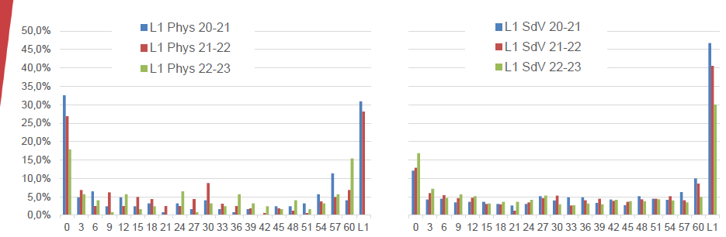
Réussite : comparaison
Chute de 30% à 15 %
ayant validé la L1 (60 ects)
Chute de 46 % à 30 %
ayant validé la L1 (60 ects)

